Slide 1
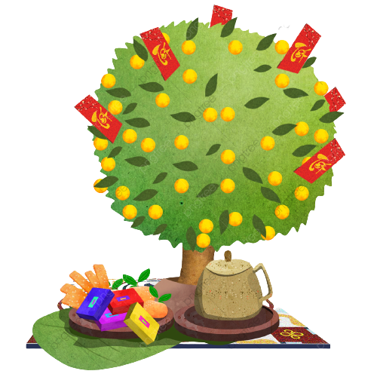
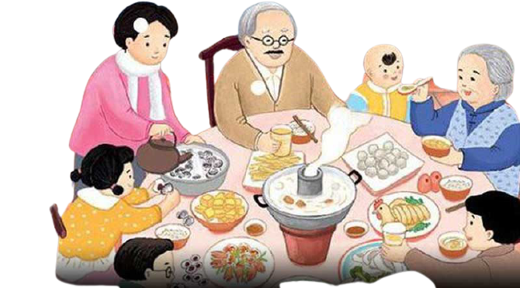
TIẾNG VIỆT – LỚP 1

Slide 2
TIẾT 3

Slide 3
ÔN BÀI

Slide 4
Con hãy đọc bài: Bữa cơm gia đình
Gia đình Việt Nam là ngày nào ?

Slide 5
liên hoan quây quần gặp
quây quần
quây quần
Buổi tối, gia đình em thường ……….… bên nhau.
B
BuĔ ǇĒ, gia đìζ em κưŊg Ǖίây Ǖίần χĹn ηau.

Slide 6
đọc tập xe đạp cùng

Slide 7
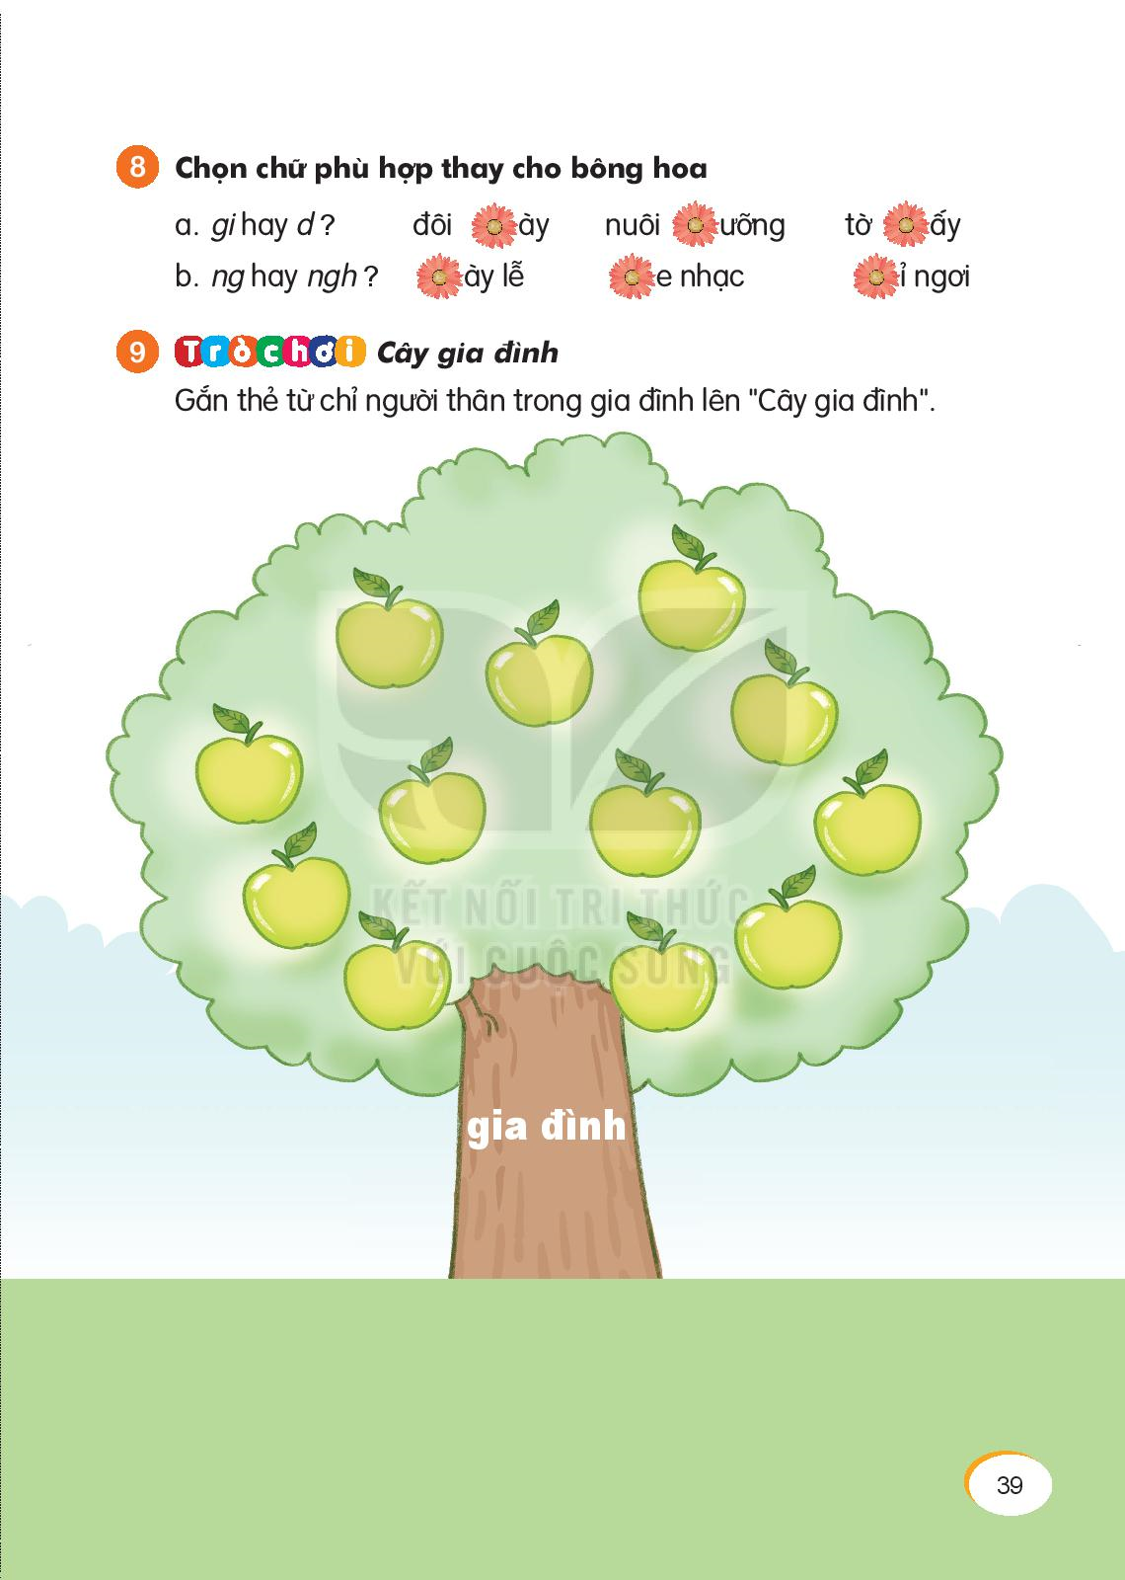
ông ngoại
ông nội
bà nội
bà ngoại
bố
mẹ
anh trai
chị gái
cô
em gái
chú
em trai

Slide 8
TIẾT 4

Slide 9
N
C
C

Slide 10
Ngày nghỉ lễ, gia đình Chị quây quần bên
nhau. Chi thích ngày nào cũng vậy.

Slide 11
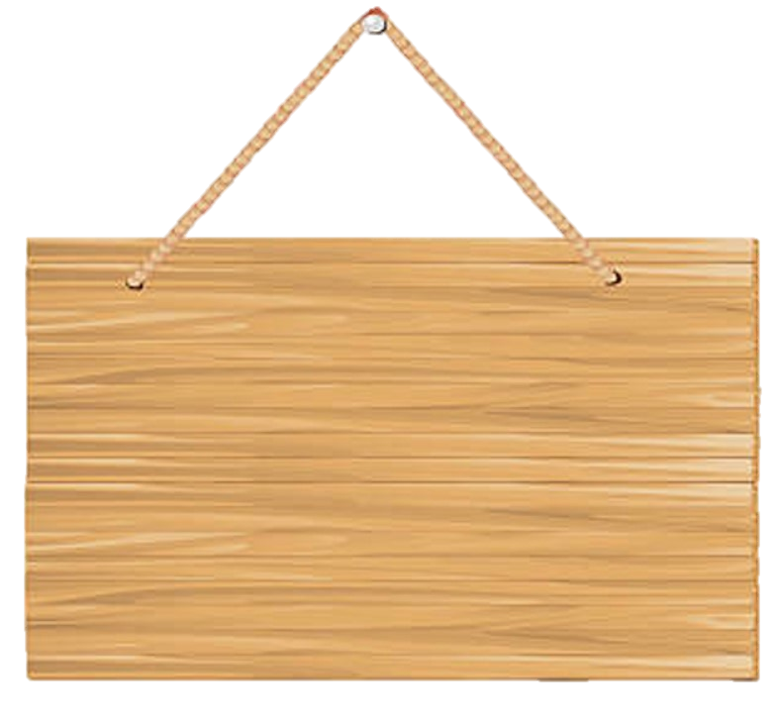
KHỈ CON
QUA SÔNG

Slide 12
CHÚC MỪNG
Câu 2
Câu 6
6
2
Câu 3
3
Câu 5
Câu 4
5
Câu 1
4

Slide 13
Đôi giày
Điền gi hay d
đôi ……ày

Slide 14
nuôi dưỡng
Điền gi hay d
nuôi …ưỡng

Slide 15
tờ giấy
Điền gi hay d
tờ …ấy

Slide 16
ngày lễ
Điền ng hay ngh
….ày lễ

Slide 17
nghe nhạc
Điền ng hay ngh
….e nhạc

Slide 18
nghỉ ngơi
Điền ng hay ngh
….ỉ ngơi

Slide 19
a. gi hay d?
đôi giày
nuôi dưỡng
tờ giấy
b. ng hay ngh?
ngày lễ
nghe nhạc
nghỉ ngơi

Slide 20
Luyện viết vở ô li

Slide 23
Ǯǯǯǯǯǯǯǯǯǯǯǯǯǯǯǯǯǯǯǯǯǯǯǯǯǯǯǯǯǯǯǯǯǯǯǯǯǯǯǯǯǯǯǯǯǯǯǯǯǯǯǯǯǯǯǯǯǯǯǯǯǯǯǯǯǯǯǯǯǯǯǯǯǯǯǯǯǯǯǯǯǯǯǯǯǯǯǯǯǯǯǯǯǯǯǯǯǯǯǯǯǯǯǯǯǯǯǯǯǯǯǯǯǯ ǯǯǯǯǯǯǯǯǯǯǯǯǯǯǯǯǯǯǯǯǯǯǯǯǯǯǯǯǯǯǯǯǯǯǯǯǯǯǯǯǯǯǯǯǯǯǯǯǯǯǯǯǯǯǯǯǯǯǯǯǯǯǯǯǯǯǯǯǯǯǯǯǯǯǯǯǯǯ
Thứ Ǉư wgày 15 κáng 2 wăm 2023
Chíζ Ǉả
Bữa cΧ gia đìζ
Ngày wθỉ Δ˙,
gia đìζ Chi
Ǖίây Ǖίần χĹn ηau.
Chi thích
wgày wào cũng vậy.
Bài Ǉập: Chŧ εữ ιù hĢ κay εo dấu εấm …..
gi
d
a. gi hay d: đċ …ày wuċ ….ưỡng Ǉờ ….ấy
gi
b. wg hay wθ : …..ày lễ ……..e nhạc ..…..ỉ wgΠ
wg
wθ
wθ

Slide 24
DẶN DÒ

Slide 25
Dặn dò:
+ Luyện đọc: Bữa cơm gia đình.
+ Xem trước bài:Ngôi nhà .

Slide 26
DẶN DÒ

Slide 27
Dặn dò:
+ Luyện đọc: Nụ hôn trên bàn tay.
+ Xem bài: Làm anh.

